Slide 1

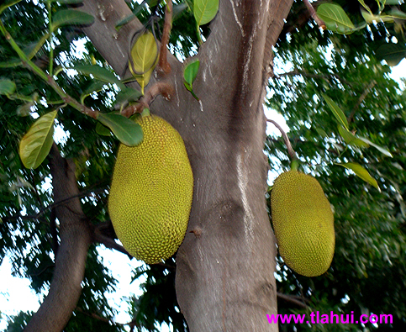


El Árbol
del Pan
JOSE LUIS
ERNESTO CORTAZAR

Slide 2
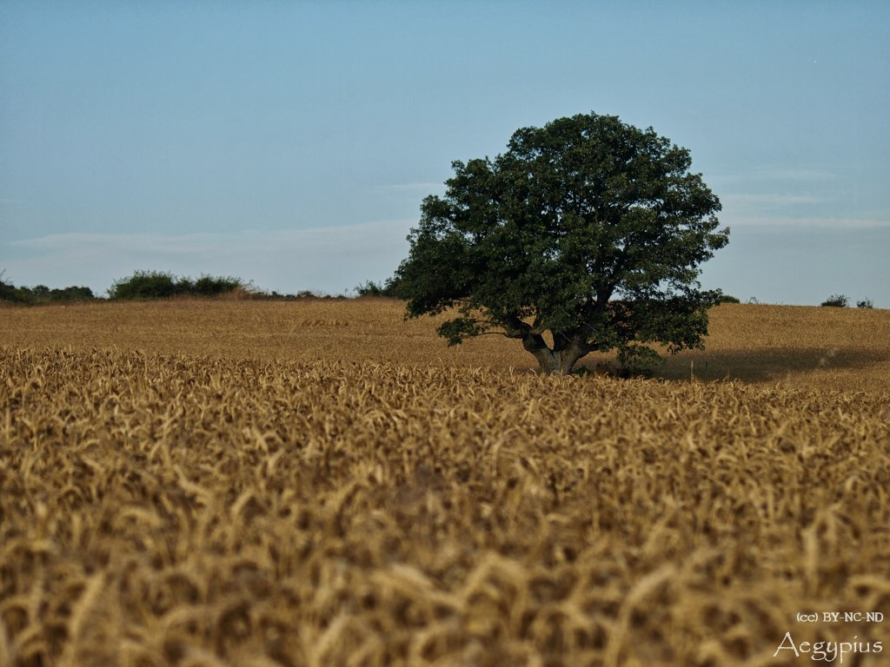

Slide 3
Desde tiempos inmemoriales en todas las culturas del mundo las plantas además de ser utilizadas con fines de ornato, se les a identificado propiedades que permiten su uso con carácter medicinal, empleándoseles con fines profilácticos y curativos, entendiendo a las plantas como toda la flora con que se cuenta en cada región y que debido a factores biológicos y climáticos se favorece su crecimiento en lugares que comparten características físicas, así como la adaptación de algunas especies con sus respectivos cambios o transformaciones, tal es el caso del Árbol del Pan, que siendo un árbol originario de Asia actualmente se le puede localizar en América y específicamente en América Central.

Slide 4
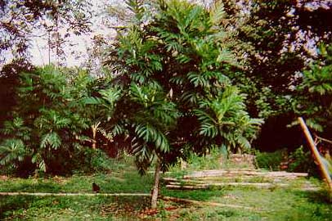

Slide 5
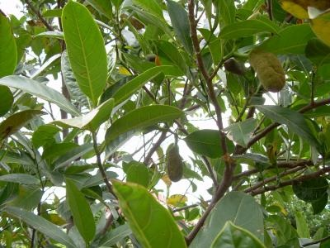

Slide 6
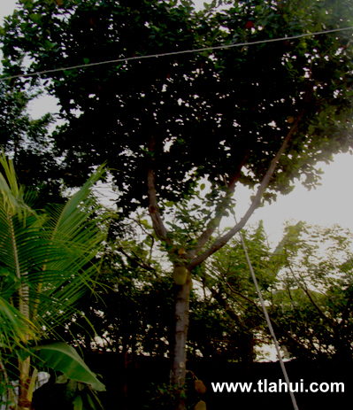

Slide 7
Nombre común o vulgar: Árbol del pan o Yaca, Fruta del pan, Castaño de Malabar, Albopán, Arbopán, Cacaté, Guampán, Guapén, Jaquero, Lavapén, Mapén, Palo de masapán, Palo de pan, Pan de pobre, Pan de todo el año, Pana cimarrona, Panapén, Topán, Pepepan, Pan de árbol, Pan de pobre, Guampano, artocarpo, ñame de pan, ñame de palo, pan de ñame, etc.
Es un árbol de mediano tamaño, hasta 15 metros de altura, perteneciente a la familia de las Moráceas.

Slide 8
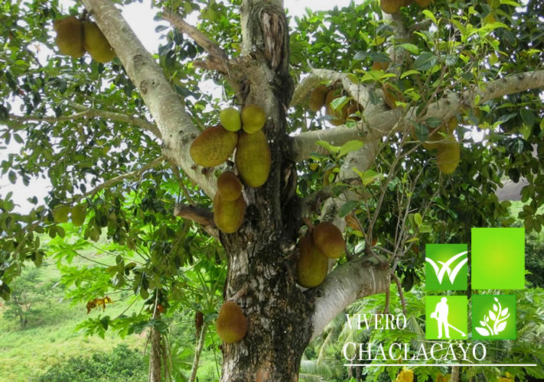

Slide 9
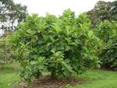

Slide 10
Tiene grandes hojas alternas, de un metro de longitud por 50 centímetros de ancho, enteras casi siempre en su juventud, y entonces redondas, más tarde trilobadas y enseguida pinnatífidas, con lóbulos oblongos, lanceolados, puntiagudos y gruesos, ásperas y pubescentes por la cara inferior; ramos patentes, quebradizos. Sus frutos son verdosos y muy voluminosos, mayores que una cabeza de hombre, que pesan muchas libras, redondos u ovalados. Sus flores son amarillas. Sus especies son originarias de la India y de las islas de Oceanía. Se cultiva en las Antillas y otras regiones de América, en las tierras calientes. En francés ésta planta se llama "Arbre de pain".

Slide 11
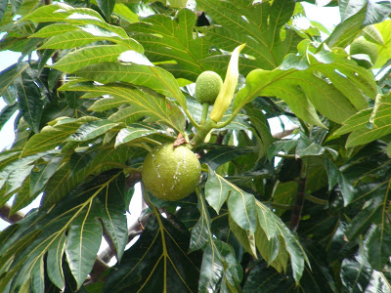

Slide 12
Produce una cantidad considerable de frutos (yacas) altamente nutritivos y con significativas propiedades curativas, son de gran tamaño y con un peso que oscila entre los 4 y los 20 kilos dependiendo de las características físicas del lugar incluido el clima, la calidad de su fruta depende del tamaño, la forma y el color, el fruto se desarrolla adherido al tronco a partir de la base, presenta tanto el árbol como el fruto un alto contenido de látex (goma).

Slide 14
VALOR NUTRICIONAL DE LA YACA
Hidratos de carbono, proteínas, vitamina B1, hierro, niacina, ácido ascórbico y ácido fólico. Contiene además sildenafil en su forma natural que es el ingrediente activo de la viagra, por lo que se le atribuyen propiedades para ayudar en casos de impotencia sexual debido a que ayuda a dilatar los vasos sanguíneos e incrementa el flujo de sangre, por lo que también se le ha denominado la "viagra natural".

Slide 15
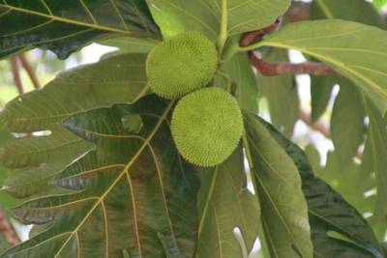

Slide 16
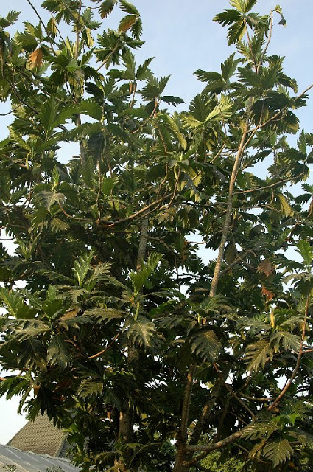
Es un alimento sano utilizado más que todo por la gente del campo, quienes emplean los frutos para obtener una especie de pan muy nutritivo; comiéndose, por ser parecidas a las castañas, crudas o tostadas sus semillas.

Slide 17
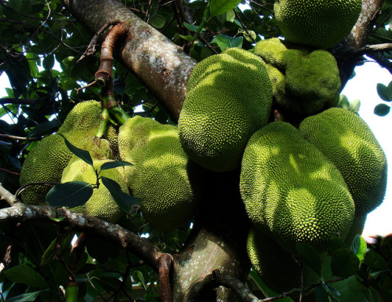

Slide 18
El árbol del pan es una planta que tiene excelentes propiedades, sirve para alimento de personas y animales, y además es medicinal. Produce más de 28 toneladas en una sola hectárea y reemplaza a la harina de trigo.
El árbol del pan o árbol de pan es ornamental, crece y se reproduce desde el nivel del mar hasta los 1.200 metros de altitud, de follaje llamativo y estético; inicia la producción a los cinco años, y cuando es adulto da hasta 120 frutos al año con un peso aproximado de 1,5 kilogramos

Slide 19
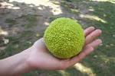

Slide 20
Cada fruto tiene unas 53 semillas que constituyen el 43% del peso total. El resto es cáscara, pulpa y pedúnculo, que son útiles en la alimentación animal, con lo cual se aprovecha todo.
El árbol de pan sirve para la preparación de harina de pastas, panificación y galletería, y se espera que en el futuro las agroindustrias saquen al mercado hojuelas.
También se puede obtener almidón para manufactura textil y alcohol de uso industrial.

Slide 21
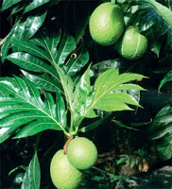
Medicina
El árbol del pan ha sido muy utilizado para aliviar, entre otras, las siguientes dolencias: Antiasmático.
Anti diarreico. Antihelmíntico. Conjuntivitis. Diabetes. Dolor de oído. Eliminación de verrugas. Extracción de espinas. Forúnculos. Hongos bucales (zum). Neutralizador de venenos. Tensión arterial.

Slide 22
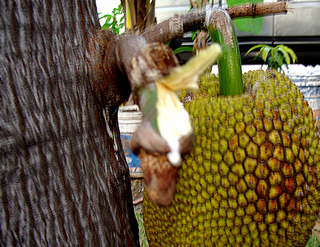

Slide 23
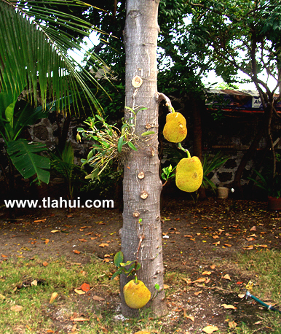
Por otro lado, su uso medicinal es muy amplio ya que como remedio casero es utilizado para el asma. Se hace la infusión de las hojas de "frutopan" y se toma una taza durante tres días en ayunas.

Slide 24
Anti diarreico; Látex obtenido de la base del tronco o tallo diluido en una cucharada de agua lluvia.
Antihelmíntico: La carnosidad del fruto viche en infusión.
Conjuntivitis: Yemas foliares maceradas en un pañuelo limpio, presionando y goteando sobre el ojo.

Slide 25
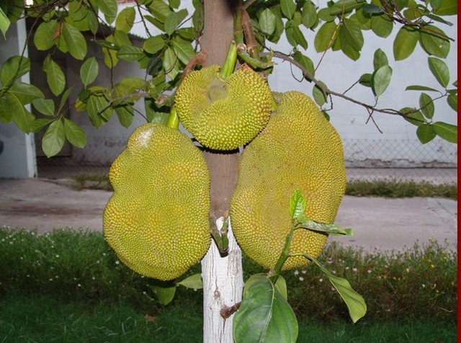

Slide 26
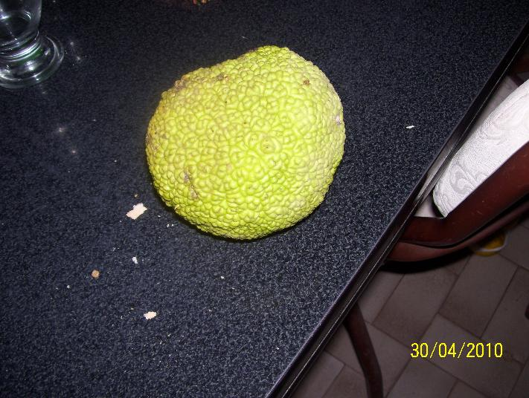
Dolor de oído: El jugo, extraído por maceración de 4 hojas jóvenes, se gotea en el interior del oído.
Eliminación de verrugas: Aplicación de látex sobre el mezquino o verruga.
Extracción de espinas: Látex colocado en algodón a manera de vendaje para atrapar y extraer sin dolor la espina.

Slide 27
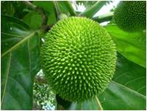

Slide 28
Forúnculos: El látex se coloca sobre el nacido o forúnculo para madurarlo y aliviar el dolor.
Hongos bucales (zum): Hojas de árbol del pan maceradas, con óxido de hierro.
Neutralizador de venenos: En especial, por consumo de pescado pasado; se mastican 5 hojas de árbol del pan.Tensión arterial: Para bajar la tensión arterial se toma la decocción de hoja de árbol del pan con un cuarto de ajo.

Slide 29
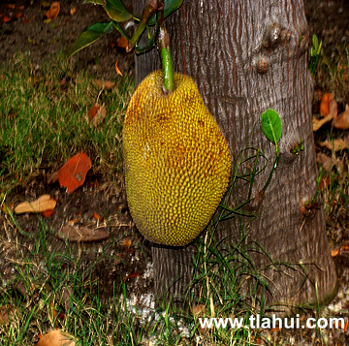

Slide 30
El árbol del pan produce entre 150 y 200 frutos en un año (esto dependerá de la edad, la variedad y el hábitat. "Entre más cuidado se le dé al árbol mientras crece, de mayor calidad y peso será la fruta que produzca, abonándola con tierra, el riego debe de ser de goteo y diario, todo esto propicia que la fruta sea de buen tamaño". Etimológicamente su nombre deriva del griego artos, pan, y karpos, fruto, aludiendo a las bondades de su fruto, y altilis del latín altilis-e, engordar o alimentar, tomando el nombre nuevamente con referencia a su fruto altamente nutritivo.

Slide 32
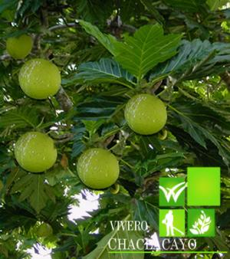

Slide 33
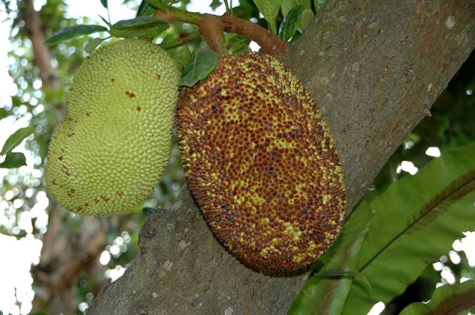

Slide 34
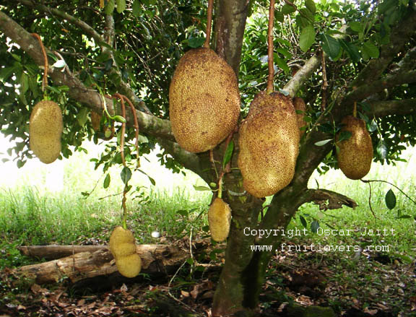

Slide 35
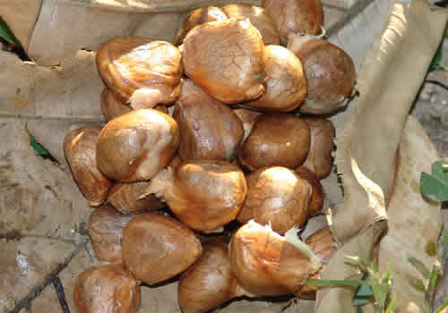

Slide 36
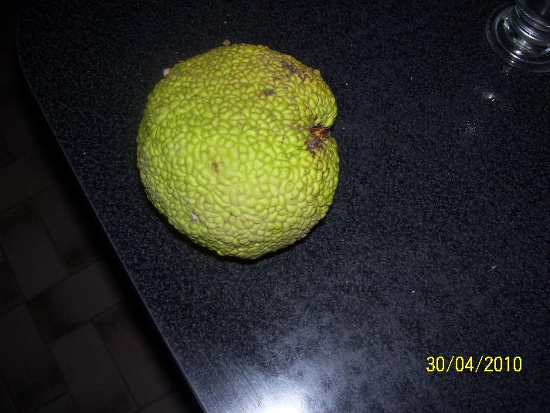
VALOR NUTRIMENTAL DE LA YACA
Hidratos de carbono, proteínas, vitamina B1, hierro, niacina, ácido ascórbico y ácido fólico. Contiene además sildenafil en su forma natural que es el ingrediente activo de la viagra, por lo que se le atribuyen propiedades para ayudar en casos de impotencia sexual debido a que ayuda a dilatar los vasos sanguíneos e incrementa el flujo de sangre, por lo que también se le ha denominado la "viagra natural".

Slide 37
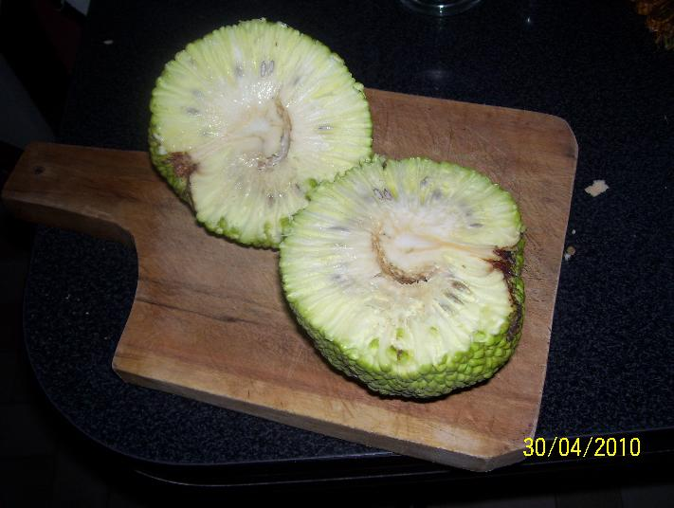

Slide 38
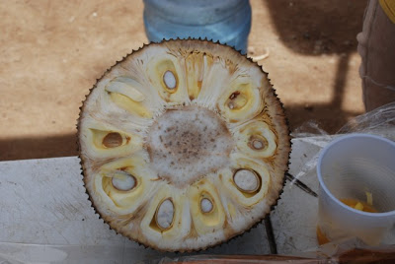

Slide 39
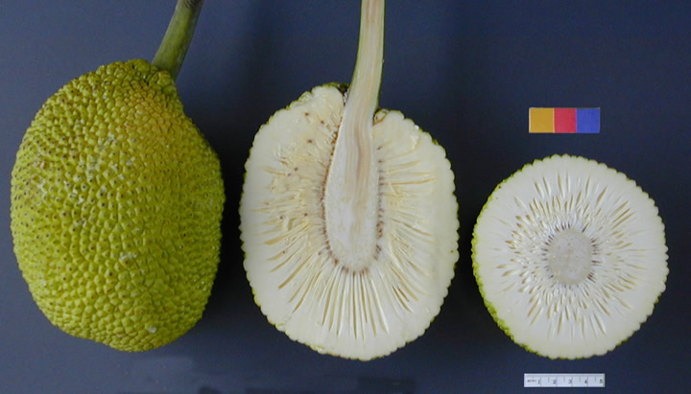

Slide 40
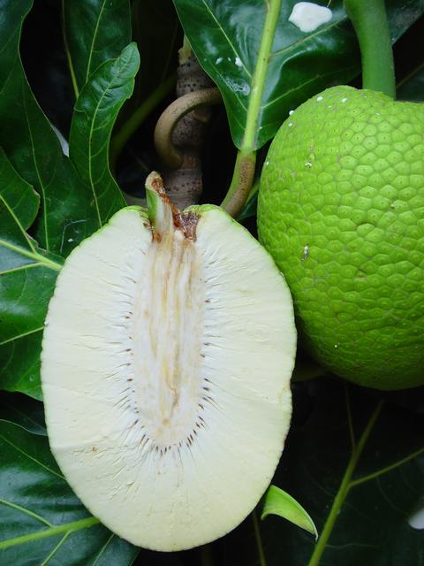
COMPOSICIÓN DEL FRUTO
- La semilla representa el 42%, 58% es fibra, cáscara leñosa y cutícula apergaminada.
- Peso de la semilla: 8.5grs. aproximadamente.
- Composición de la semilla: 80% es nuez comestible y 20 % es cáscara leñosa.

Slide 41
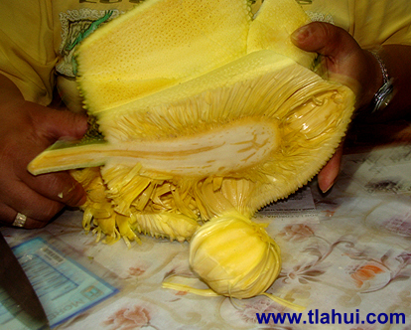

Slide 42
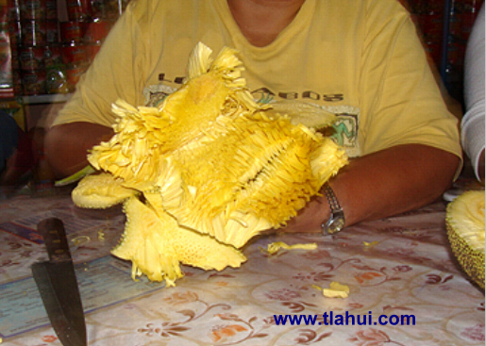

Slide 43
  UN FUERTE ABRAZO QUE TENGAS UN
  BUEN DIA
JOSE LUIS

Slide 44



Accede a la sección que desees desde aquí:
Propia Creación
De la Red
Dedicatorias | Fechas Especiales | Graciosos
Historia y Arte | Lugares | Musicales
Naturaleza y Ciencias | Política | Reflexión
Religiosos | Románticos | Salud
Dedicatorias | Fechas Especiales | Graciosos
Historia y Arte | Lugares | Musicales
Naturaleza y Ciencias | Política | Reflexión
Religiosos | Románticos | Salud
Si deseas recibir pps periódicamente en tu correo electrónico subscríbete aquí:

